Slide 1

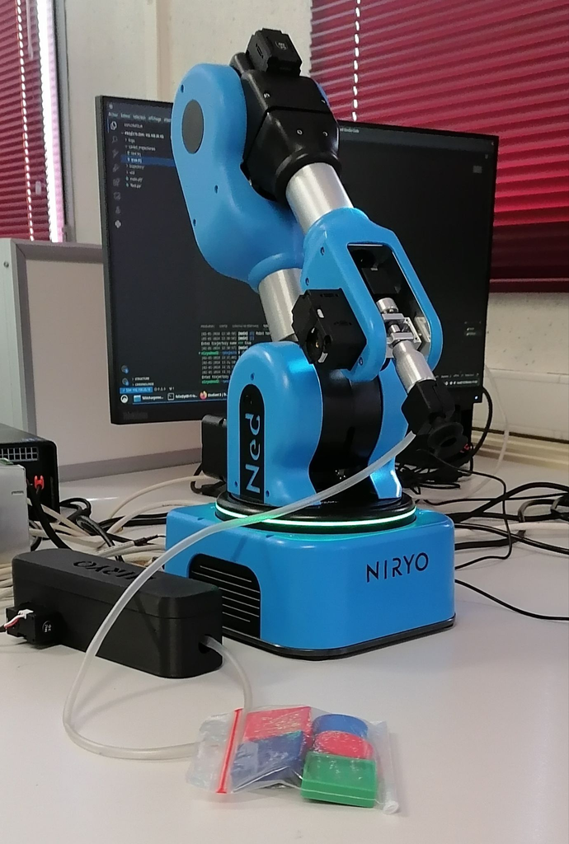

Projet robotique
**** *******
********* *******
******** ******
********* ****

Slide 2

PLAN
Schéma du sytème
Format de fichier
Cas d‘utilisation
Serveur Modbus/TCP
Expression du besoin
Fonctionnalités supplémentaires
Tâches du projet
Génération d’un Wiki
Gestion de projet
Problèmes de conception
Tâches personnelles
Conclusion
Cas d’utilisation
Architecture logicielle
Diagrammes de classes
Gestionnaire de trajectoires

Slide 3
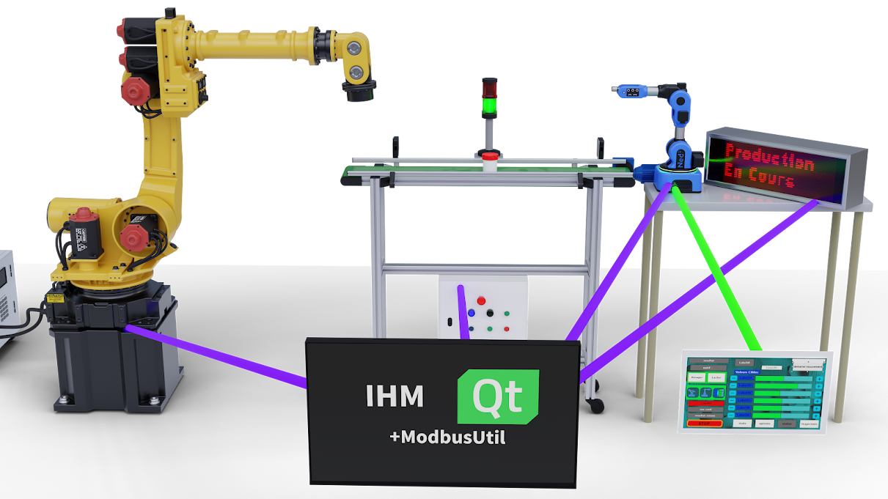

Schéma du Système

Slide 4
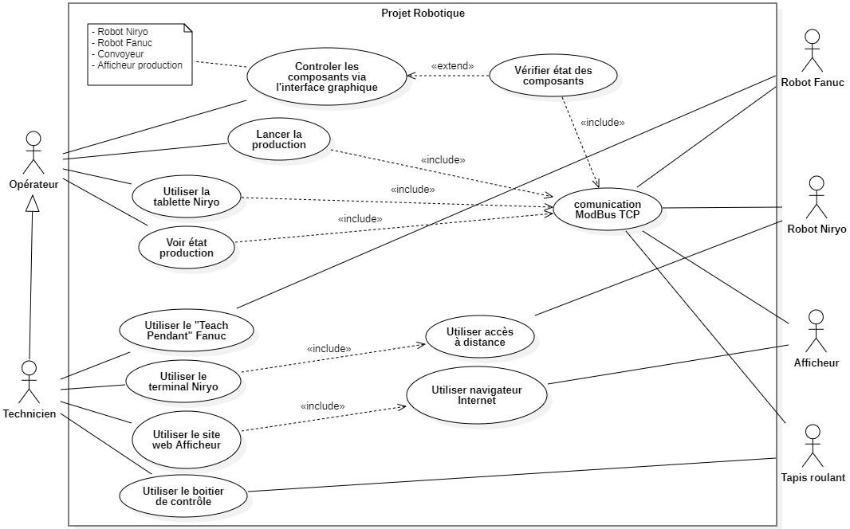

Cas d’utilisation

Slide 5
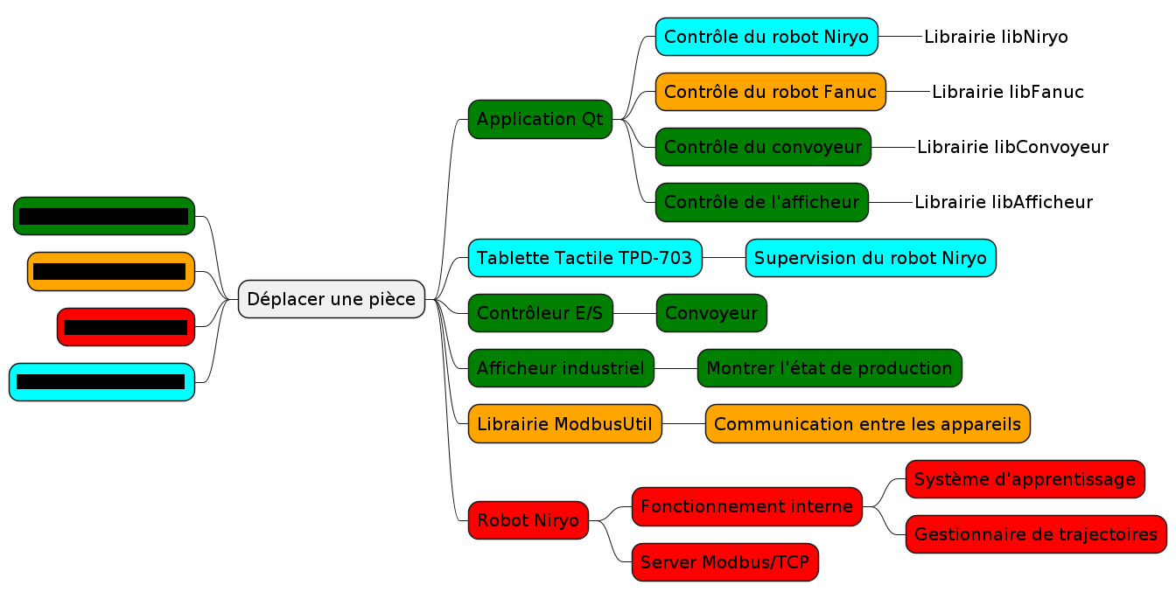

EXPRESSION DU BESOIN

Slide 6
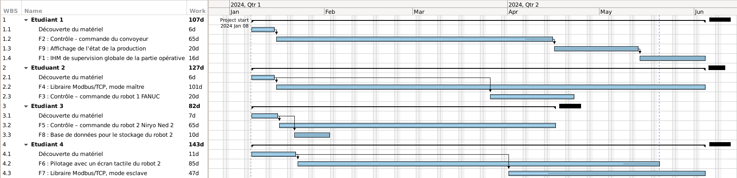

Tâches du projet

Slide 7
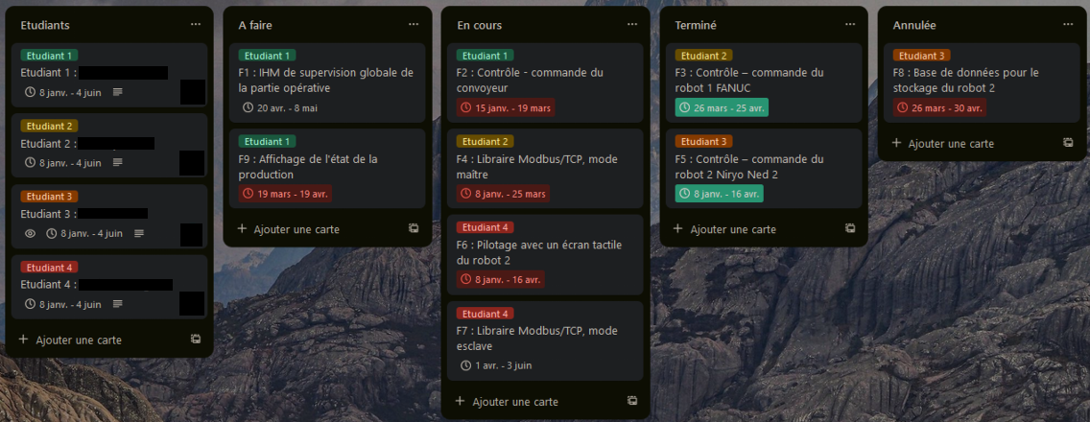

Gestion de projet
Logiciel en ligne Trello

Slide 8

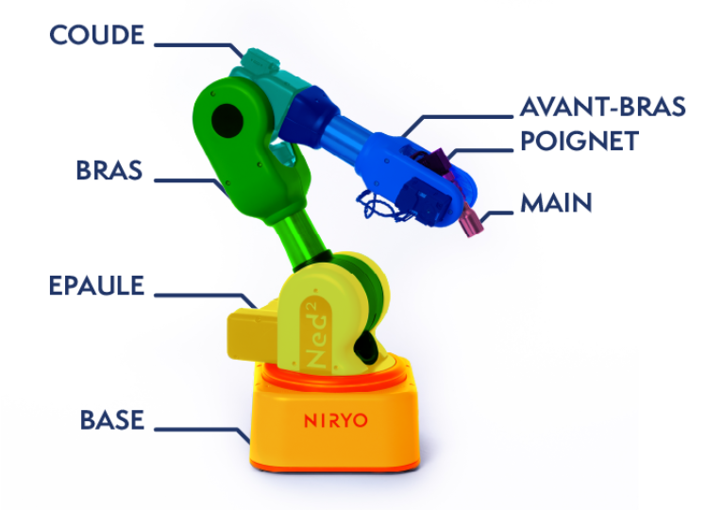

Tâches personnelles

Slide 9
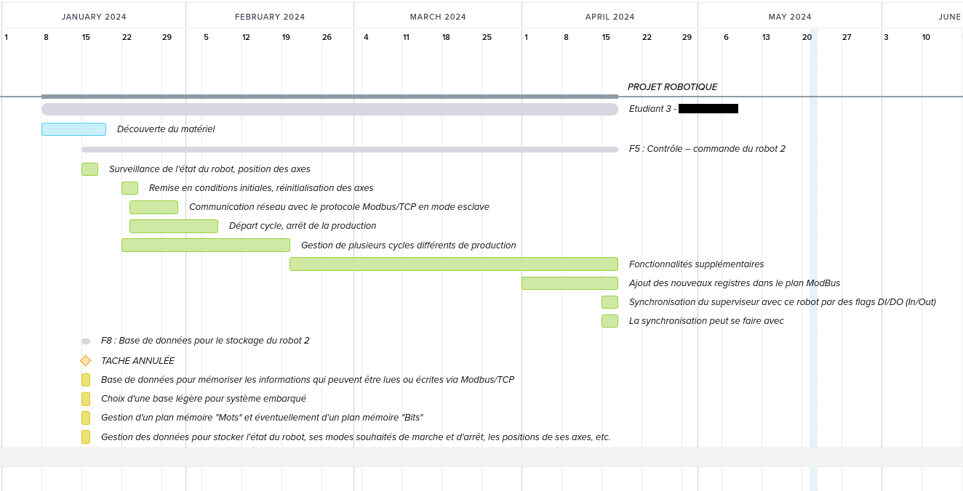

Tâches personnelles

Slide 10
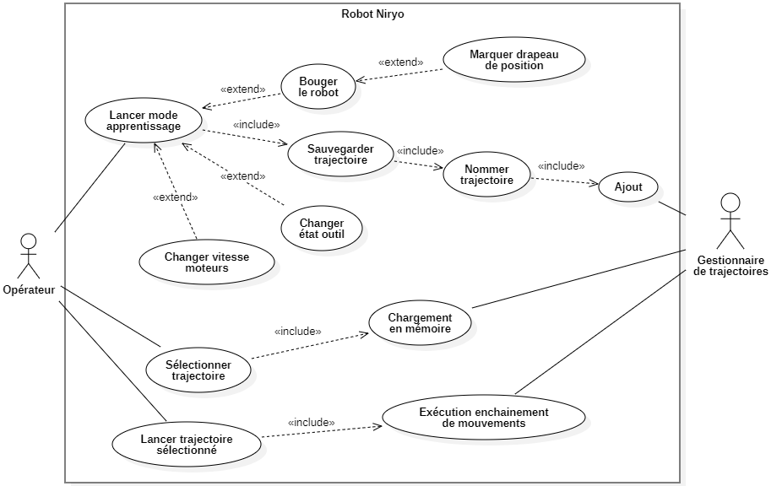

CAS D’UTILISATION

Slide 11
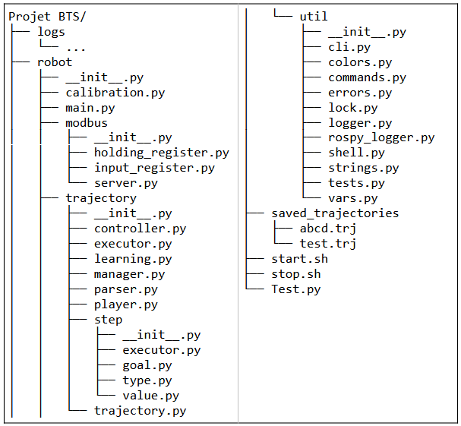


ARCHITECTURE LOGICIELLE

Slide 12
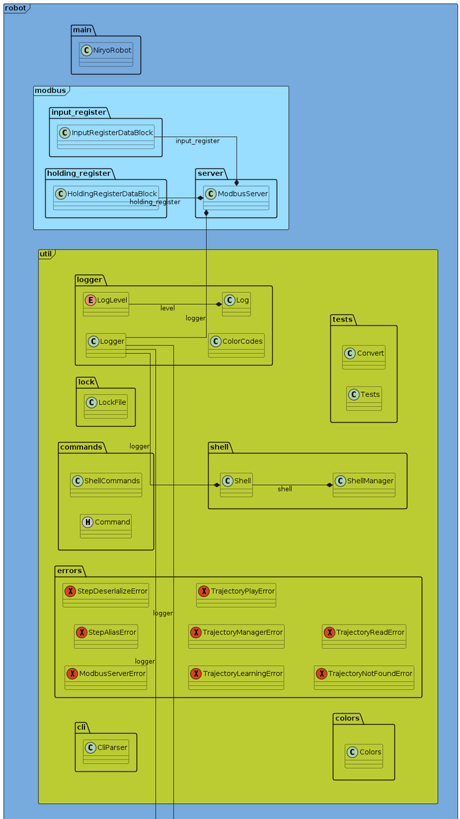
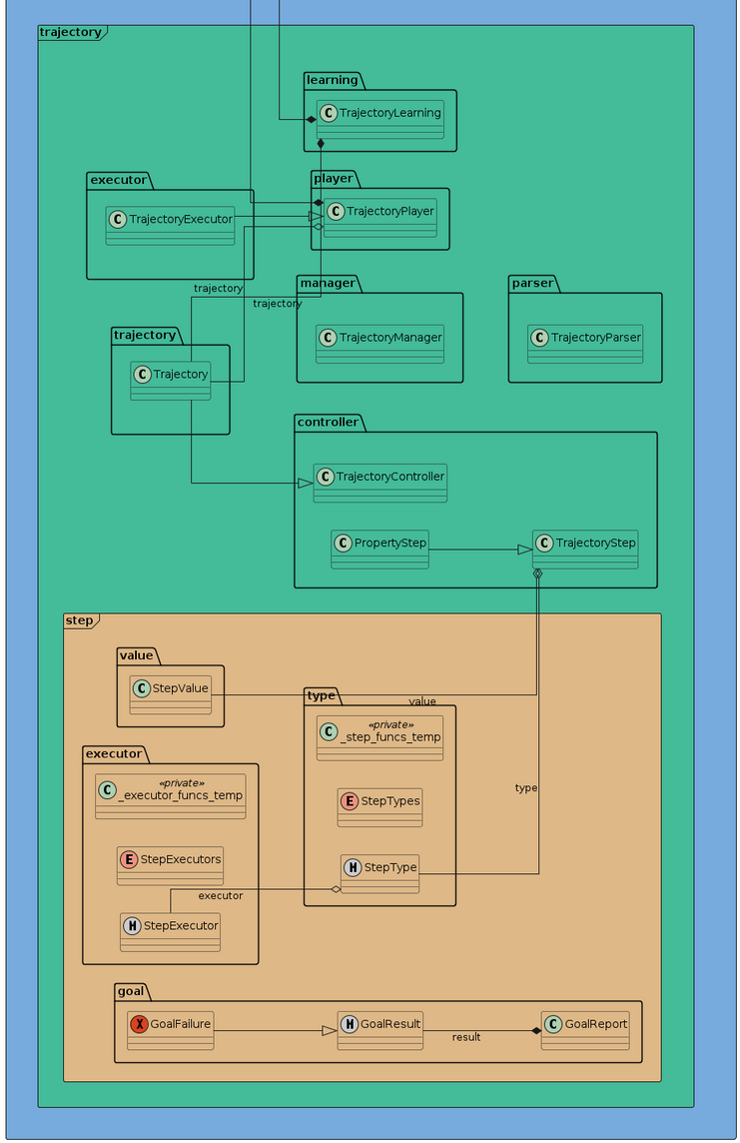
Diagrammes de classes

Slide 13
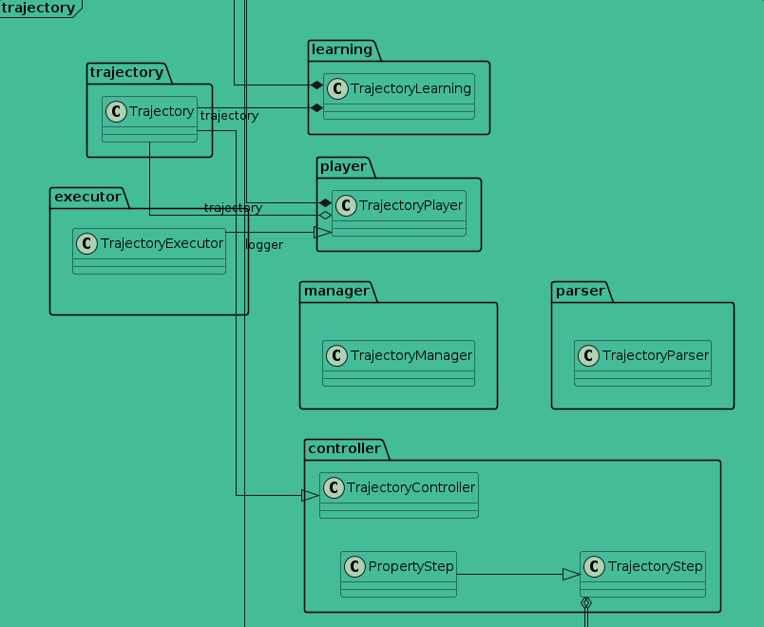
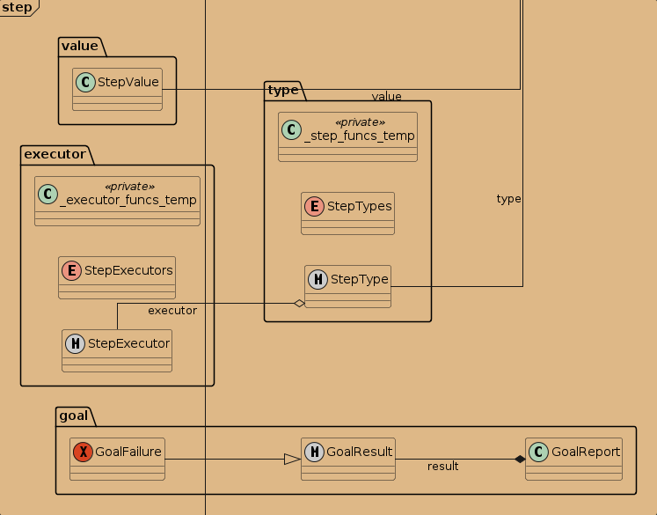
Diagrammes de classes

Slide 14
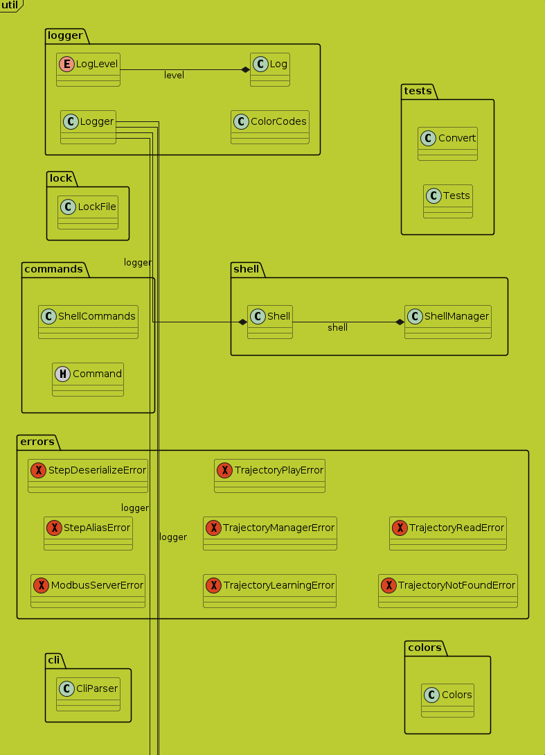
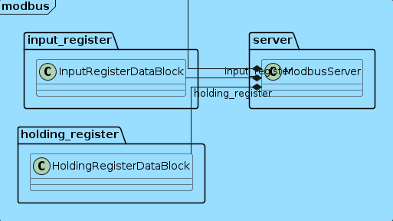
Diagrammes de classes

Slide 15
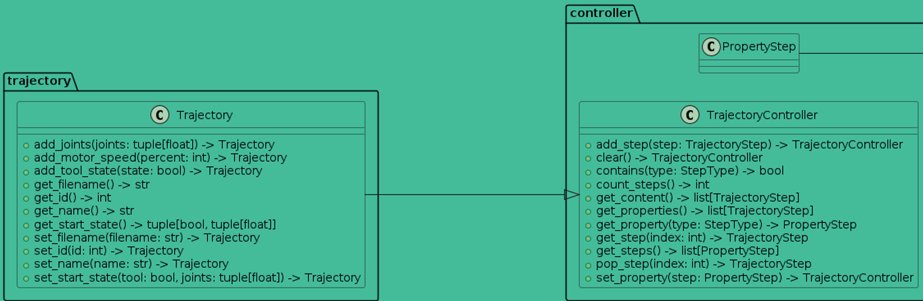
Diagrammes de classes

Slide 16
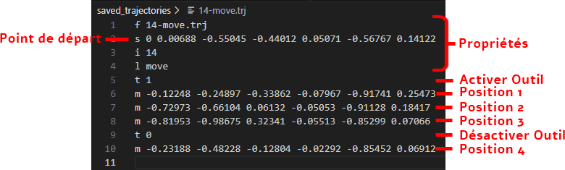
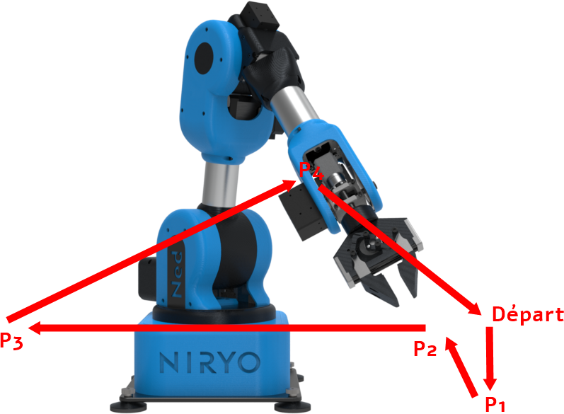
FORMAT DE FICHIER

Slide 17
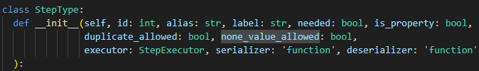
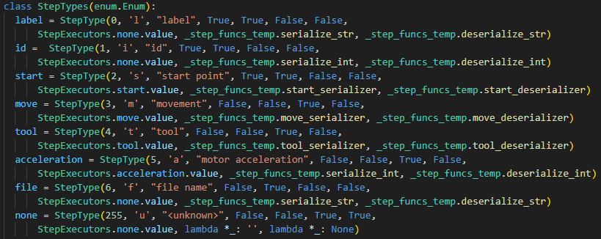
GESTIONNAIRE DE TRAJECTOIRES

Slide 18
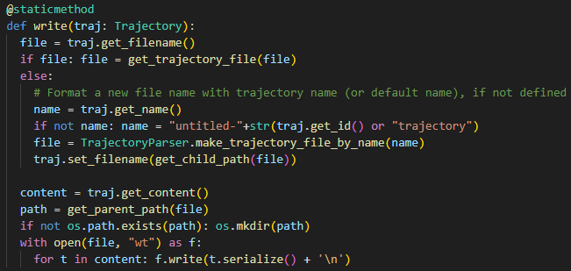
FORMAT DE FICHIER

Slide 19
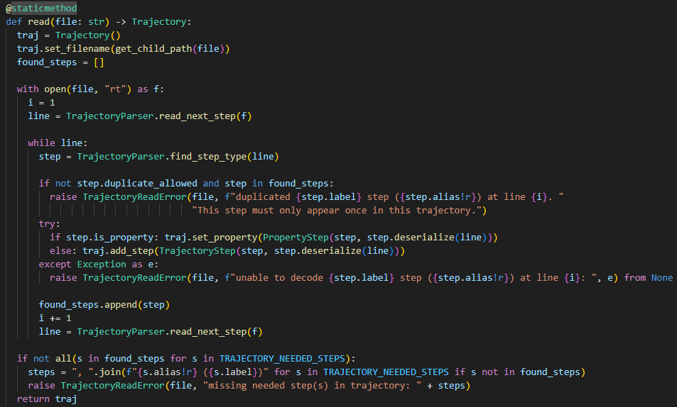
FORMAT DE FICHIER

Slide 20
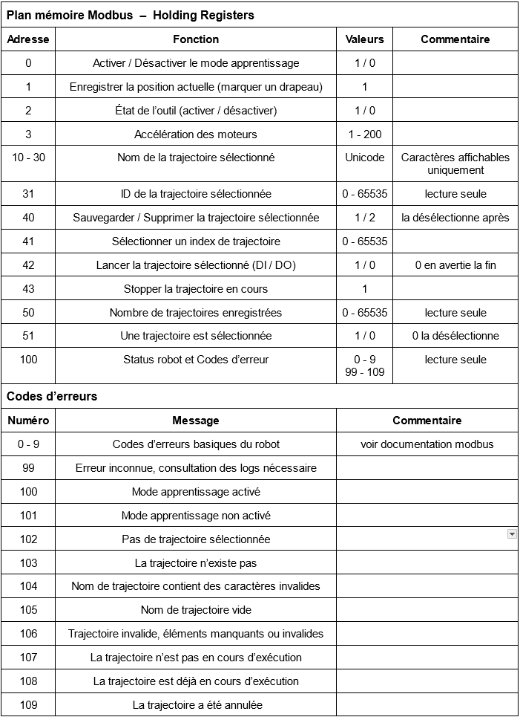
Fonction﻿nement Modbus

Slide 21
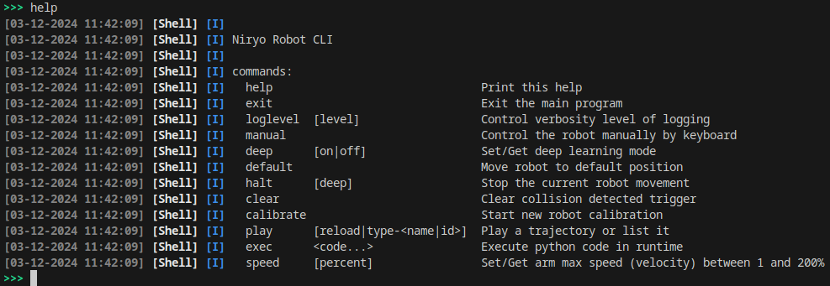
Fonctionn﻿alités supplémentaires
Terminal Technicien

Slide 22
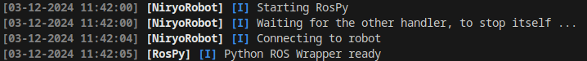
Fonctionn﻿alités supplémentaires
Anti double-démarrage

Slide 23
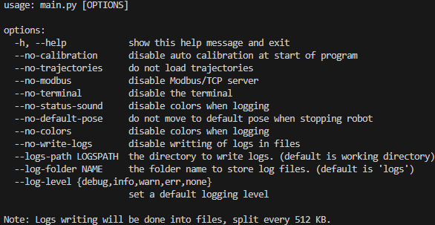
Fonctionn﻿alités supplémentaires
Gestion CLI

Slide 24
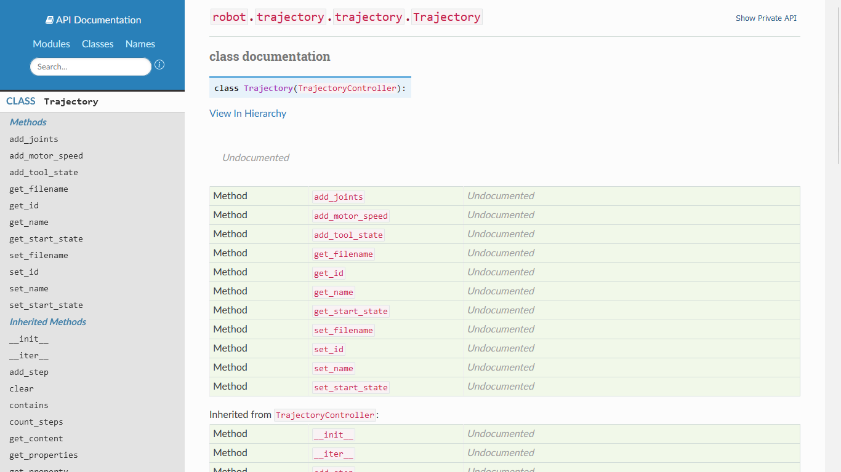
Génération d’un Wiki

Slide 25
Problèmes de conception
Modbus non fini
Fonctionnalités manquantes
➜ Modification du code source nécessaire
Gestion d’erreurs bizarre
➜ Correction nécessaire des bugs
Blocage des axes de temps en temps
➜ Redémarrage du robot nécessaire

Slide 26
CONCLUSION

Slide 27

MERCI
de votre
écoute

